Slide 1

Ministerio
de Economía y Finanzas
Viceministerio de Hacienda
Monitoreo de Indicadores de Desempeño
Dirección General de Presupuesto Público
Lima, Junio del 2015

Slide 2
Uso de la Información como soporte del seguimiento
El seguimiento entendido como la medición periódica de la magnitud de los cambios sobre la línea que conecta el Insumo con el Resultado del Programa Presupuestal
Insumos
Actividades
Producto
Resultados
Mensual, Trimestral
Mensual, Trimestral
Anual, bianual
(Disponibilidad)
(Meta Física)
(Gasto)
Pliegos, Unidades Ejecutoras
(Registros Administrativos)
Nacional y Regional
( encuestas)
Notes:
Análisis de Causalidad, eficacia de las intervenciones y magnitud del
problema para discutir la asignación presupuestal

Slide 3
Evaluación y Modelo Lógico del Programa
EVALUACION
Examinar la relación de causalidad de cada una de las flechas que conectan los Insumos con el Resultado Final
Insumos
Actividades
Productos
Resultado
Inmediato
Resultado
Intermedio
Resultado
Final
Azules: evaluar la efectividad del Producto [Cortas/anuales] para lograr el resultado inmediato. Orientado a mejorar la selección de las intervenciones
Azules y Rojas: evaluar la efectividad del Programa [cada 3 a 4 años]. Orientado a revisar el abordaje estratégico del programa
Verdes: Evaluar la eficiencia y productividad de los procesos para producir los PRODUCTOS [de 3 a 4 meses /muy cortas]. Orientado a mejorar la gestión
de la entrega de los servicios de las Unidades Ejecutoras.

Slide 4
¿Qué procesos y fuentes de información son claves?
Monitoreo
(Bases de Datos)
Insumos
Actividades
Productos
Metas Físicas
SNIP
Proceso
Presupuestario
SIGA, SIAF, [Universal
UE]
Programación Formulación Ejecución Evaluación
Proceso
Logístico
SIGA, HIS,
SISMED
[Universal
Punto de
atención]
Disponibilidad de Disponibilidad de
Personal Bienes y Servicios
Provisión
de Servicio
SIS, HIS
INEI (RESULTA)
SERVICIO FINAL [producto/Actividad]
Población con atención oportuna
Población
Tiempo

Slide 5
Seguimiento [Monitoreo]
Medir periódicamente la magnitud de los cambios en Indicadores que conectan los insumos que adquieren y proveen las instituciones del Estado con los resultados que se esperan observar en los ciudadanos
Insumos
que compran
las
instituciones
Actividades
que realizan
las
instituciones
Productos o
Servicios que
se entregan al
ciudadano
Resultado
Inmediato
Resultado
Intermedio
Resultado
Final
Incrementar la cobertura del
servicio de control de
crecimiento de desarrollo
Reducir los casos de niños
con desnutrición crónica
Reducir los casos de
niños con diarrea
Ejecución del Presupuesto
Distribución de insumos
Disponibilidad de Recursos: Enfermera, Medicamentos, equipos.
Incrementar las madres que adoptan
la práctica de lavado de manos y LME

Slide 6
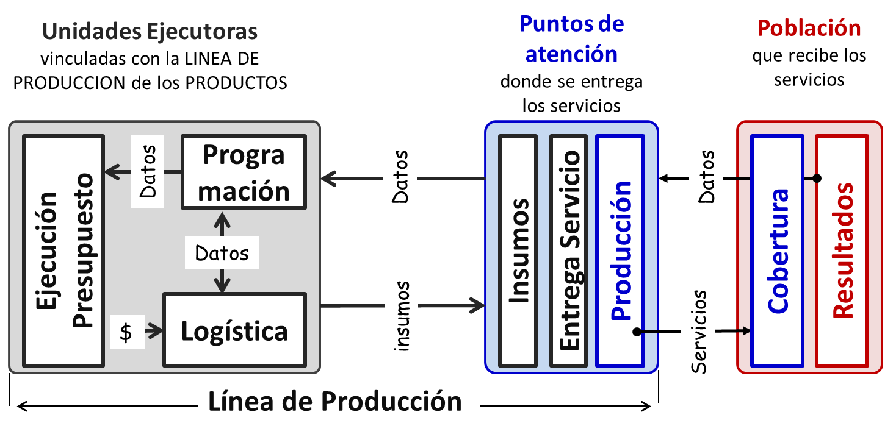
Seguimiento a la implementación del PP Articulado Nutricional
INEI (RESULTA: http://apps5.mineco.gob.pe/resulta/consultaxls.aspx#)
1a. Prevalencia de niños con Desnutrición Crónica Infantil
1b. Prevalencia de anemia en niños de 6 a 36 meses.
Ejecución oportuna del presupuesto con cargo a Productos (SIAF).
Gasto en Especificas de gasto priorizadas Insumos/personal CAS (SIAF).
% de niños/as con CRED completo para la edad
% de niños/as con vacunas contra neumococo y rotavirus
% de niños/as con suplementación de hierro.
Base de datos SIS /ENDES
PAC y procesos de adquisición oportunos (SIAF/OSCE)
Contratos CAS anual (SIAF)
Distribución inmediata de insumos (PECOSAS)
% de EESS c/equipos críticos (SIGA-Patrimonio)
% de EESS c/ personal de salud (enfermera/ técnico) disponibles según meta física (HIS)
% de EESS con disponibilidad aceptable de insumos y medicamentos críticos (SISMED)

Slide 7
Seguimiento a la implementación del PP Salud Materno Neonatal
INEI (RESULTA: http://apps5.mineco.gob.pe/resulta/consultaxls.aspx#)
1a. Tasa de Mortalidad Neonatal
1b. Proporción RN vivos menores de 37 semanas
Ejecución del presupuesto con cargo a Productos del PSMN (SIAF).
Ejecución en Especificas de gasto de insumos críticos y personal CAS por producto (SIAF).
2.a % Proporción de gestantes afiliadas al SIS procedentes de distritos pobres (Q1 y Q2) con 4 exámenes de laboratorio en el primer trimestre y 4 atenciones de suplemento de hierro.
2.b % de gestantes afiliadas al SIS procedentes de distritos pobres (Q1 y Q2) con parto institucional en EESS calificado.
Base de datos SIS
Valor de los contratos CAS personal salud por UE (SIAF)
Valor de contratos o de las O/C emitidas para adquirir los insumos críticos (SIGA)
% de EESS que reciben insumos críticos registrado en PECOSAS (SIGA)
% de EESS c/equipos críticos para productos del PSMN (SIGA-Patrimonio)
% de EESS c/ personal de salud (Médicos/Obstetras) disponibles según meta física (HIS)
% de EESS con disponibilidad aceptable de insumos médicos críticos (SISMED)

Slide 8
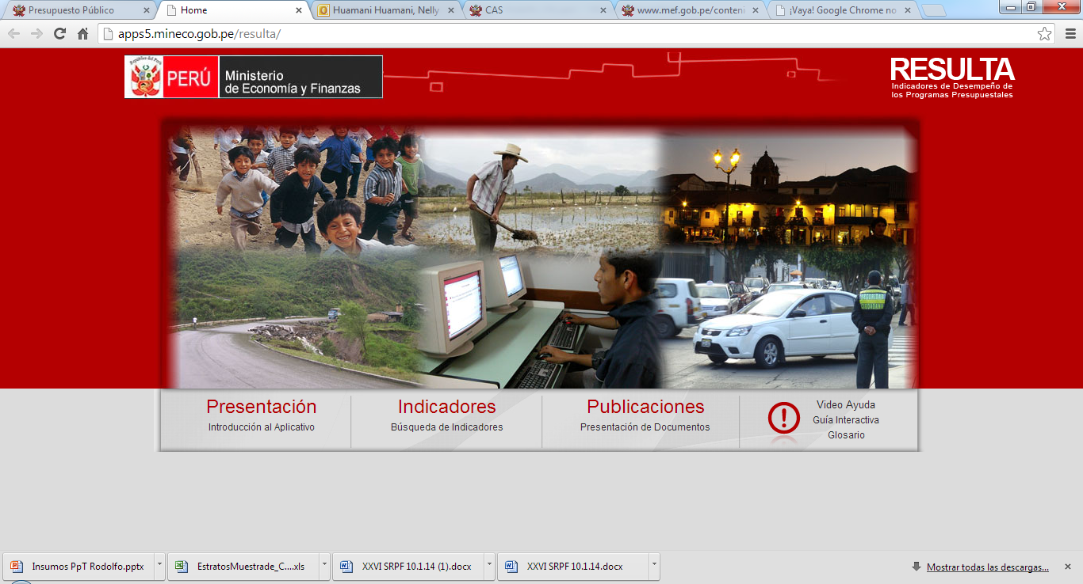
Seguimiento a los cambios alcanzados en la población: Resultados
Brindan información de avances en los productos y resultados de los programas presupuestales. Coberturas y encuestas del INEI. (ENDES; ENAHO; ENAPRES, etc).

Slide 9
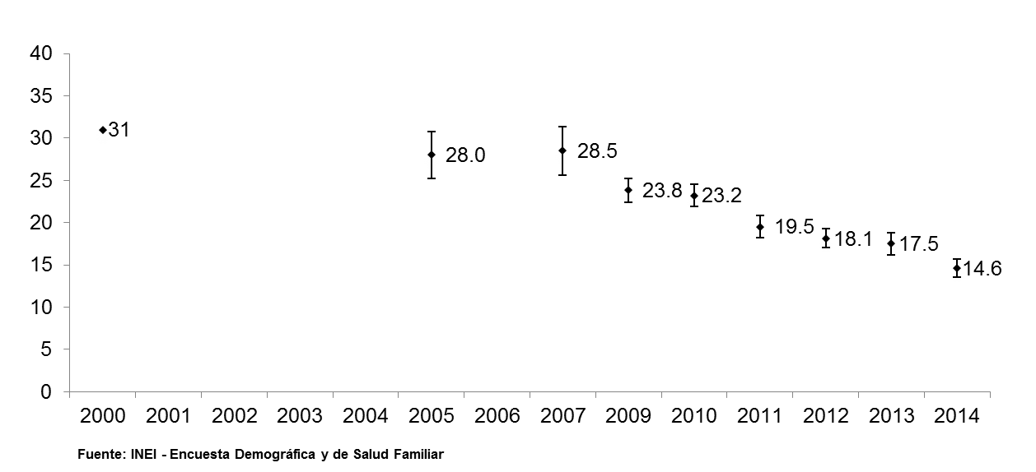
Prevalencia de Desnutrición Crónica Infantil (Retardo en el Crecimiento) en niños menores de 5 años (1).
Presupuesto por Resultados
PAN
Perú 2000-2014
C
Ámbito JUNTOS 2005-2014
(1) Patrón de Referencia OMS

Slide 10
Proporción de Niños menores de 5 años con Desnutrición Crónica Infantil por ámbitos seleccionados 2007-2014 (patrón OMS)
En la zona urbana vive el 30% de la población al igual que en Lima metropolitana, sin embargo la cantidad de niños con DCI en el ámbito rural hay 320,000 niños con DCI y en Lima Metropolitana 40,000 niños con DCI. En todo el ámbito urbano hay 200,000 niños con DCI.
Notes:
En la zona urbana vive el 30% de la población al igual que en Lima metropolitana, sin embargo la cantidad de niños con DCI en el ámbito rural hay 320,000 niños con DCI y en Lima Metropolitana 40,000 niños con DCI. En todo el ámbito urbano hay 200,000 niños con DCI.

Slide 11
Prevalencia de Desnutrición Crónica Infantil en niños menores de 5 años 2013-2014 por Regiones (patrón OMS)
Variación porcentual año 2014-2013

Slide 12
Proporción de niños con Anemia por departamento según periodos de evaluación, 2014
Variación porcentual año 2014-2013
Fuente: ENDES-INEI

Slide 13
Principales Indicadores del Programa Salud Materno Neonatal
Indicador | Línea base 2007 | Año |  |  |  |  |  | Diferencia
 |  | 2009 | 2010 | 2011 | 2012 | 2013 | 2014 | 2007- 2014 | 2014- 2013
Tasa de mortalidad neonatal en los 10 años previos a la encuesta*. | 15.0 | 13.0 | 11.0 | 10.0 | 13.0 | 12.0 | 11.5 | -3.5 | -0.5
% de MEF en unión que usa algún método de planificación familiar. | 73.1 | 73.2 | 74.4 | 75.4 | 75.5 | 74.0 | 74.6 | 1.5 | 0.6
% de MEF en unión que usa algún método de PF. | 47.6 | 50.0 | 50.5 | 51.1 | 51.6 | 51.3 | 52.2 | 4.3 | 0.5
% de gestantes que en el ultimo nacimiento recibieron su primer control prenatal en el I trimestre | 71.3 | 72.4 | 73.0 | 74.9 | 75.0 | 77.4 | 77.3 | 6.1 | -0.1
% de gestantes que en el ultimo nacimiento recibieron seis o mas controles prenatales | 76.4 | 80.8 | 81.1 | 83.5 | 84.5 | 87.3 | 86.6 | 10.2 | -0.7
% de partos institucionales de gestantes procedentes del área rural del ultimo nacimiento ** | 49.4 | 57.6 | 61.9 | 62.5 | 67.3 | 68.5 | 71.9 | 22.6 | 3.4
% de partos de gestantes procedentes del área rural atendidos por profesional** | 57.2 | 63.7 | 67.3 | 67.4 | 73.0 | 73.7 | 76.3 | 19.1 | 2.5
% de niños nacidos vivos con edad gestacional menor de 37 semanas** | 14.7 | 15.9 | 16.2 | 15.8 | 17.5 | 18.5 | 17.2 | 2.5 | -1.3
Fuente: ENDES-INEI: *Ultimo 10 años previos a la encuesta y **Últimos 5 años antes de la encuesta

Slide 14
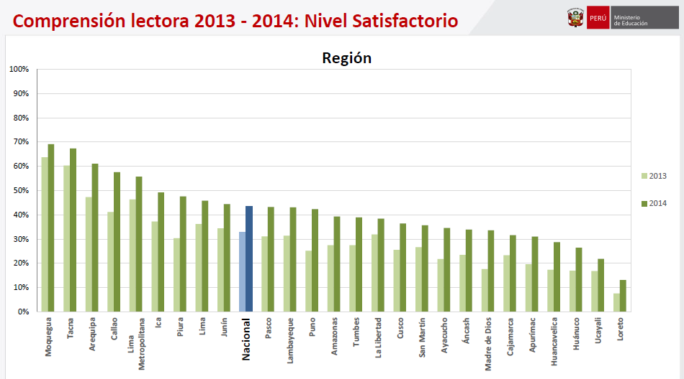

Slide 15
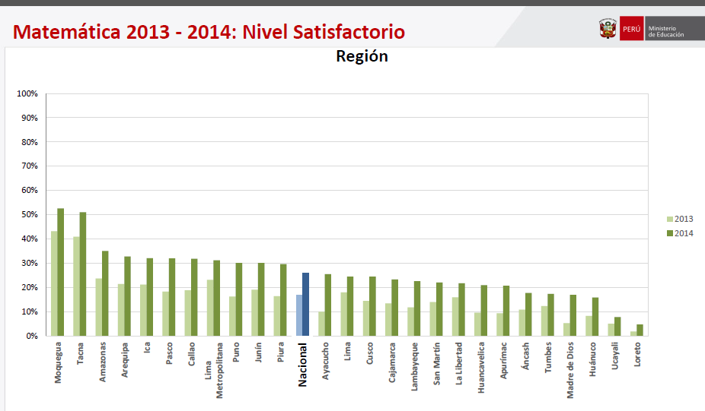

Slide 16
Medición de resultados
Definir dimensiones de análisis
Demográficos: grupo de edad, género.
Ámbito: Rural, urbano.
Región natural: Costa, Sierra, Selva
Ámbitos priorizados: Distritos JUNTOS, VRAEM, Huallaga, Amazónicos.
Educación de la madre
Territorial: departamento, provincia, distrito

Slide 17
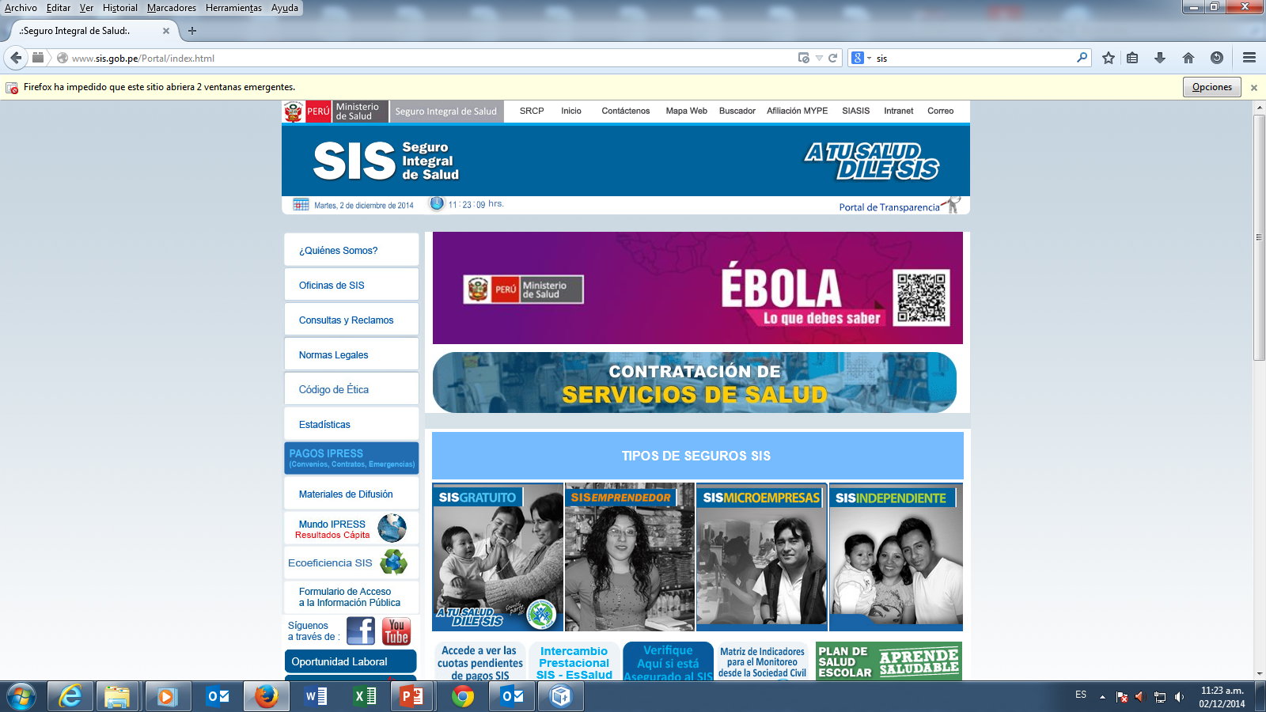
Seguimiento a la cobertura de productos
Brindan información de avances en los productos y resultados de los programas presupuestales. Coberturas y encuestas del INEI. (ENDES; ENAHO; ENAPRES, etc) y SIS.

Slide 18
Ficha Técnica del indicador
Descripción | Niños menores de 1 año con CRED, suplemento y vacuna contra neumococo y rotavirus. Niños de 1 año con CRED y suplemento Niños de 2 años con CRED y suplemento
Propósito de la medición | Medir la cobertura de los niños asegurados al SIS que cumplen 12 meses, 24 meses y 36 meses adscritos a un establecimiento de salud del primer nivel de atención de una región “x” que han recibido un cantidad de atenciones de CRED, vacunas contra neumococo y rotavirus y suplemento de hierro completas según norma del MINSA.
Segmento poblacional
Criterio geográfico: | Adscritos a establecimientos de salud ubicados en un ámbito determinado (Región, provincia y distrito)
Criterio de edad | Niñas y niños que cumplen 12 meses, 24 meses y 36 meses
Criterio de aseguramiento | Niñas y niños asegurados SIS
Numerador | Número de Niños y niñas asegurados al SIS y adscritos a establecimientos de salud del primer nivel de atención de salud que durante un trimestre definido han cumplido 12, 24 y 36 meses y han recibido el número de atenciones de CRED, vacunas contra neumococo y suplemento de hierro en la cantidad definida por la norma vigente del MINSA.
Denominador | Número de Niños y niñas asegurados al SIS y adscritos a establecimientos de salud del primer nivel de atención de salud que durante un trimestre definido han cumplido 12, 24 y 36 meses.
Procedimiento de cálculo | Numerador entre denominador multiplicado por 100
Fuente | BD SIS
Frecuencia | trimestral
Supuesto | El registro en la base de datos del SIS es completo y corresponde a todas las atenciones realizadas en el establecimiento de salud

Slide 19
% de menores de 36 meses con CRED completo para su edad
Característica seleccionada | 2005 | 2007 1/ | 2010 | 2011 | 2012 | 2013 | 2014 | Variación 2014-2013
Total | 25.0 | 24.0 | 40.0 | 47.3 | 50.8 | 50.5 | 52.6 | 2.1
Área de residencia
Urbana | 27.8 | 23.9 | 37.7 | 43.3 | 46.9 | 47.0 | 49.2 | 2.2
Rural | 20.9 | 24.0 | 44.2 | 55.2 | 58.5 | 58.1 | 61.6 | 3.5
Dominio
Costa | 33.9 | 26.7 | 34.7 | 39.9 | 42.3 | 43.8 | 47.9 | 4.1
Lima Metropolitana | 41.9 | 27.9 | 35.0 | 35.5 | 40.4 | 39.3 | 43.9 | 4.6
Resto Costa | 24.8 | 25.6 | 34.3 | 45.0 | 44.5 | 48.4 | 52.4 | 4.0
Sierra | 18.5 | 23.1 | 47.7 | 58.3 | 62.7 | 61.7 | 58.5 | -3.2
Selva | 19.1 | 18.4 | 37.8 | 45.9 | 51.1 | 50.9 | 57.4 | 6.5
Efecto Focalizado
Fuente: INEI - Encuesta Demográfica y de Salud Familiar
*2014 1er semestre
PRODUCTO

Slide 20
% de niños < 12 meses vacunas contra la Neumonía
Característica seleccionada | 2009 | 2010 | 2011 | 2012 | 2013 | 2014* | Variación 2014-2013
Total | 29.0 | 57.8 | 74.4 | 76.6 | 79.2 | 79.2 | 0
Área de residencia
Urbana | 29.5 | 58.1 | 75.1 | 77.4 | 78.8 | 78.2 | -0.6
Rural | 28.0 | 57.2 | 73.1 | 74.8 | 79.9 | 81.6 | 1.7
Dominio de Residencia
Costa | 30.7 | 58.1 | 75.5 | 77.5 | 78.5 | 77.0 | -1.5
Lima Metropolitana | 26.0 | 55.5 | 74.5 | 79.7 | 76.8 | 74.5 | -2.3
Resto Costa | 36.2 | 61.1 | 76.6 | 75.0 | 80.2 | 79.6 | -0.6
Sierra | 28.1 | 57.8 | 73.7 | 78.1 | 81.1 | 82.3 | 1.2
Sierra rural | 28.7 | 58.7 | 74.5 | 79.7 | 81.2 | 85.3 | 4.1
Selva | 25.8 | 56.7 | 72.6 | 70.7 | 78.2 | 80.9 | 2.7
Selva rural | 25.4 | 56.0 | 69.8 | 77.2 | 74.5 | 73.5 | -1
Educación de la madre
Sin Nivel/Primaria | 27.7 | 54.5 | 71.9 | 76.7 | 81.4 | 80.4 | -1
Secundaria | 30.6 | 59.0 | 72.7 | 76.0 | 78.1 | 78.7 | 0.6
Superior | 27.3 | 59.8 | 81.1 | 77.7 | 79 | 79.0 | 0
Quintil de Bienestar
Quintil inferior | 28.2 | 56.7 | 69.1 | 72.4 | 79.1 | 80.2 | 1.1
Segundo quintil | 31.2 | 54.5 | 77.0 | 79.6 | 76.5 | 75.8 | -0.7
En el año 2007, la proporción de niños con vacuna contra Neumonía era 0%
PRODUCTO
Fuente: INEI - Encuesta Demográfica y de Salud Familiar
*2014 1er semestre

Slide 21
% de niños < 12 meses vacunas contra la Rotavirus
Característica seleccionada | 2009 | 2010 | 2011 | 2012 | 2013 | 2014* | Variación 2014-2013
Total | 36.5 | 60.5 | 77.5 | 81.1 | 78.1 | 78.3 | 0.2
Área de residencia
Urbana | 36.2 | 60.1 | 78.6 | 81.7 | 76.9 | 77.7 | 0.8
Rural | 37.0 | 61.4 | 75.4 | 79.8 | 80.8 | 79.8 | -1
Dominio de Residencia
Costa | 33.3 | 57.8 | 79.3 | 81.0 | 75.8 | 76.1 | 0.3
Lima Metropolitana | 30.3 | 58.0 | 79.6 | 80.4 | 72.8 | 71.6 | -1.2
Resto Costa | 36.7 | 57.7 | 79.0 | 81.7 | 78.6 | 80.7 | 2.1
Sierra | 35.8 | 62.9 | 77.9 | 83.5 | 81.8 | 82.2 | 0.4
Sierra rural | 36.8 | 63.2 | 77.1 | 86.0 | 82.8 | 84.7 | 1.9
Selva | 47.0 | 62.8 | 71.6 | 76.7 | 79.4 | 78.8 | -0.6
Selva rural | 37.7 | 57.3 | 69.3 | 81.3 | 76.5 | 68.5 | -8
Educación de la madre
Sin Nivel/Primaria | 36.7 | 60.2 | 74.2 | 78.8 | 80.6 | 78.0 | -2.6
Secundaria | 36.1 | 62.7 | 76.9 | 81.3 | 76.9 | 79.7 | 2.8
Superior | 36.9 | 56.2 | 82.7 | 83.5 | 78.1 | 76.3 | -1.8
Quintil de Bienestar
Quintil inferior | 36.7 | 60.6 | 73.0 | 76.6 | 79.7 | 78.3 | -1.4
Segundo quintil | 40.8 | 64.3 | 78.0 | 84.9 | 77.1 | 77.3 | 0.2
En el año 2007, la proporción de niños con vacuna contra rotavirus era 0%.
PRODUCTO
Fuente: INEI - Encuesta Demográfica y de Salud Familiar
*2014 1er semestre

Slide 22
% de niños de 6 a 36 meses con suplemento de hierro
Característica seleccionada | 2007 | 2009 | 2010 | 2011 | 2012 | 2013 | 2014* | Variación 2014-2013
Total | 12.3 | 14.1 | 18.4 | 17.0 | 19.6 | 23.6 | 21.5 | -2.1
Área de residencia
Urbana | 13.0 | 12.6 | 16.2 | 14.1 | 17.0 | 20.0 | 18.9 | -1.1
Rural | 11.4 | 17.0 | 22.4 | 22.7 | 24.6 | 31.4 | 28.7 | -2.7
Dominio
Costa | 12.2 | 12.7 | 14.5 | 13.9 | 16.5 | 19.5 | 19.1 | -0.4
Lima Metropolitana | 11.4 | 13.1 | 13.3 | 14.4 | 15.9 | 17.5 | 16.1 | -1.4
Resto Costa | 12.8 | 12.3 | 15.8 | 13.3 | 17.2 | 21.4 | 22.4 | 1
Sierra | 12.5 | 15.9 | 26.2 | 21.6 | 24.7 | 31.5 | 24.8 | -6.7
Sierra rural | 12.9 | 17.7 | 28.8 | 26.2 | 28.6 | 35.3 | 30.9 | -4.4
Selva | 11.6 | 14.1 | 11.8 | 16.3 | 18.3 | 21.9 | 23.8 | 1.9
Selva rural | 8.6 | 14.4 | 11.9 | 17.2 | 19.1 | 22.9 | 24.6 | 1.7
Educación de la madre
Sin Nivel/Primaria | 13.1 | 15.8 | 20.2 | 18.7 | 21.9 | 27.1 | 24.6 | -2.5
Secundaria | 11.9 | 13.4 | 16.2 | 15.3 | 18.2 | 21.8 | 21.9 | 0.1
Superior | 11.3 | 13.2 | 20.3 | 17.8 | 19.4 | 23.0 | 18.2 | -4.8
Quintil de Bienestar
Quintil inferior | 10.0 | 17.5 | 22.7 | 23.3 | 25.3 | 29.4 | 27.9 | -1.5
Segundo quintil | 16.4 | 13.8 | 19.2 | 17.0 | 21.1 | 25.3 | 21.9 | -3.4
PRODUCTO
Fuente: INEI - Encuesta Demográfica y de Salud Familiar
*2014 1er semestre

Slide 23
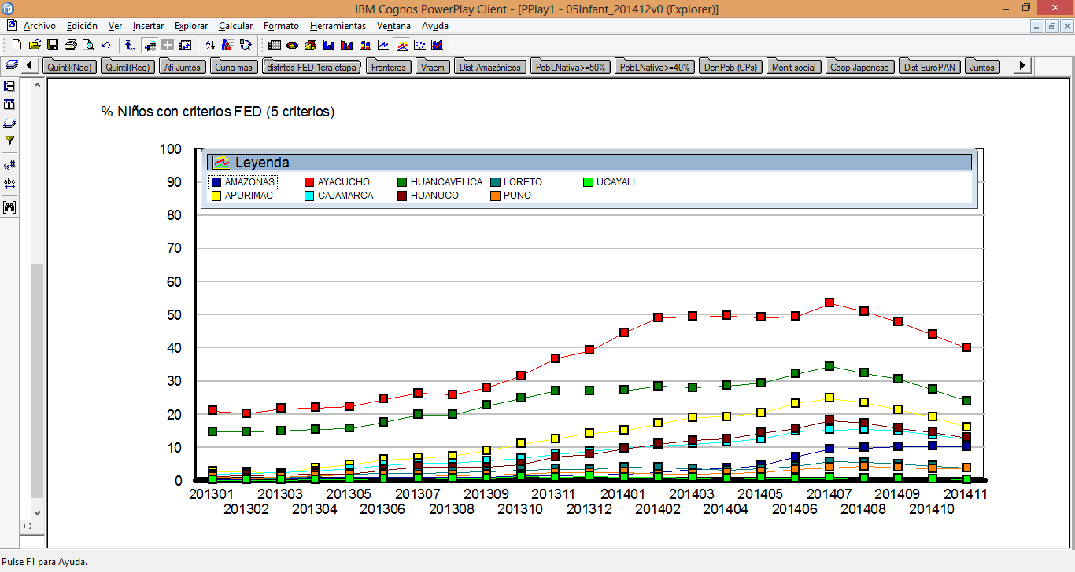
Proporción de niños y niñas menores de 12 meses de edad de los distritos de quintiles de pobreza 1 y 2 del departamento afiliados al SIS que reciben CRED completo para la edad, Vacunas de neumococo y rotavirus para la edad, suplementación de multimicronutrientes y DNI. FED 1ra fase

Slide 24
Seguimiento a la implementación del PP Salud Materno Neonatal
Evolución de Indicadores de Desempeño: Cobertura de los productos trazadores del PP SMN
Fuente: ENDES INEI

Slide 25
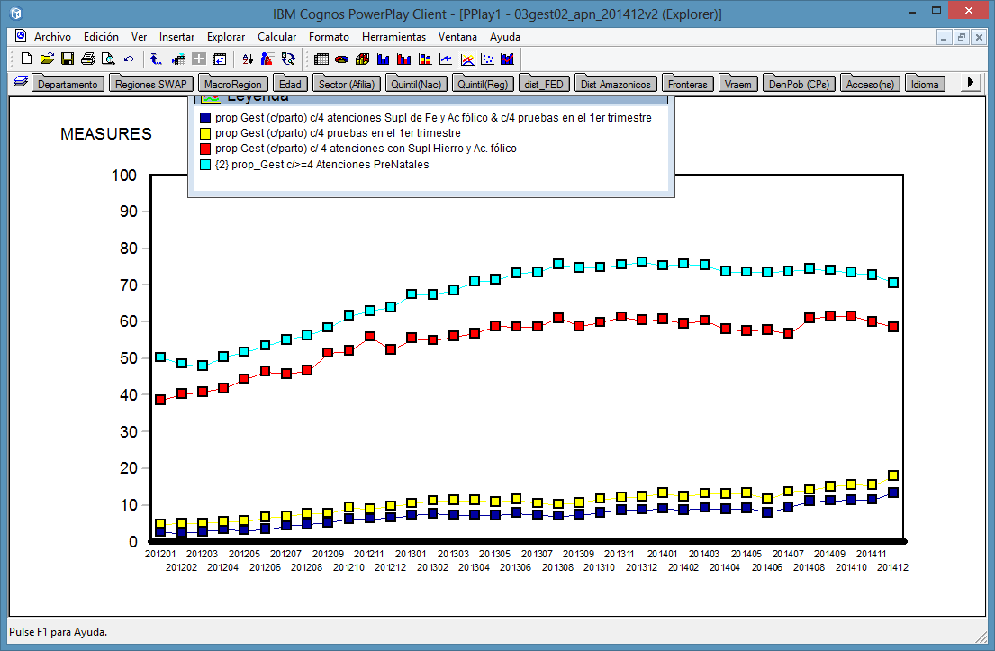
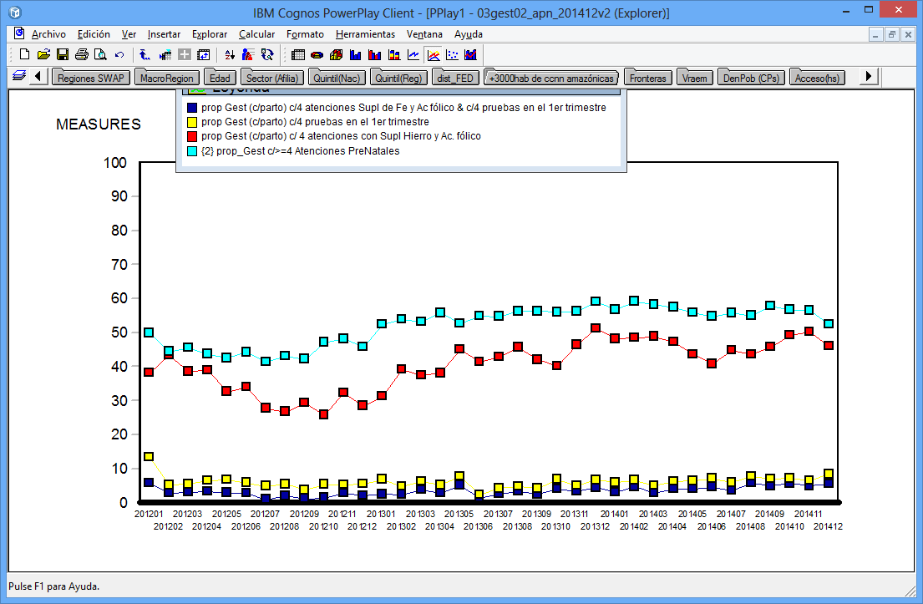
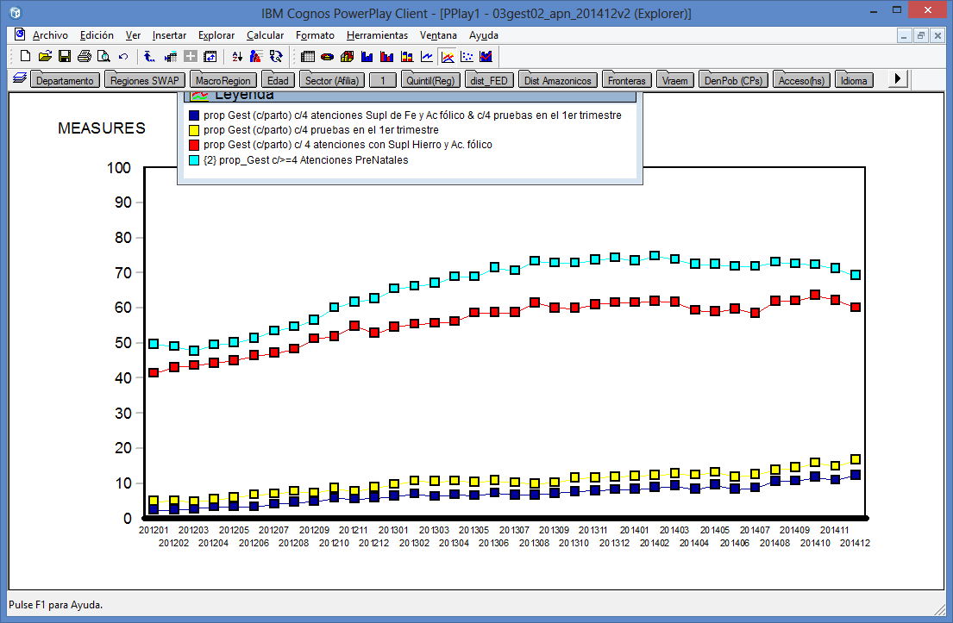
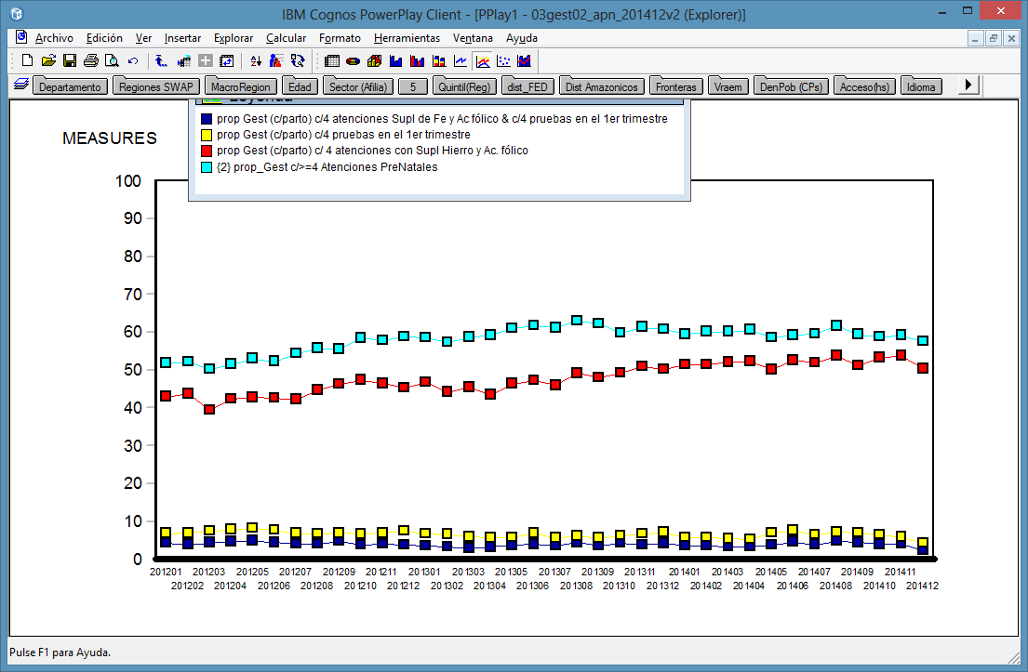
Proporción de Gestantes con exámenes de laboratorio en el primer trimestre y 4 atenciones con suplemento de hierro
Distritos con mas de 3000 habitantes de comunidades nativas amazónicas
Total
Distritos priorizados Quintil 1
Distritos Quintil 5

Slide 26
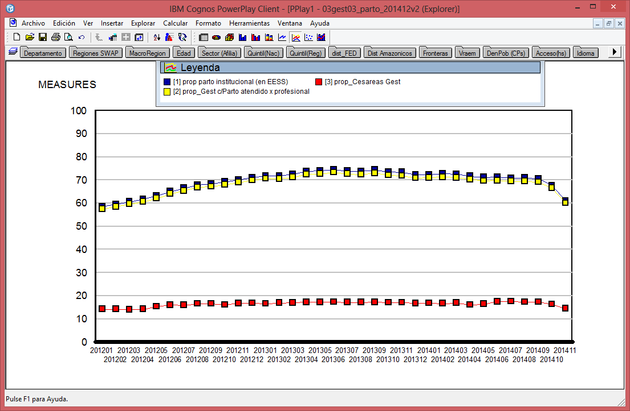
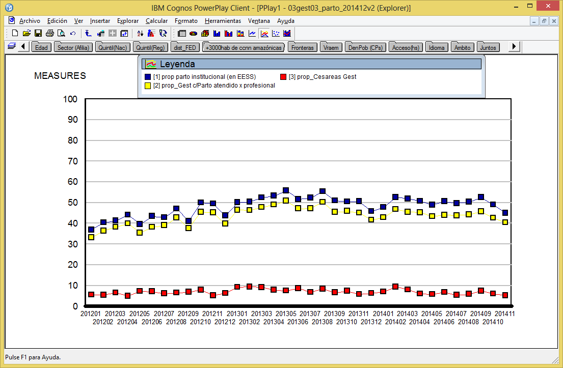
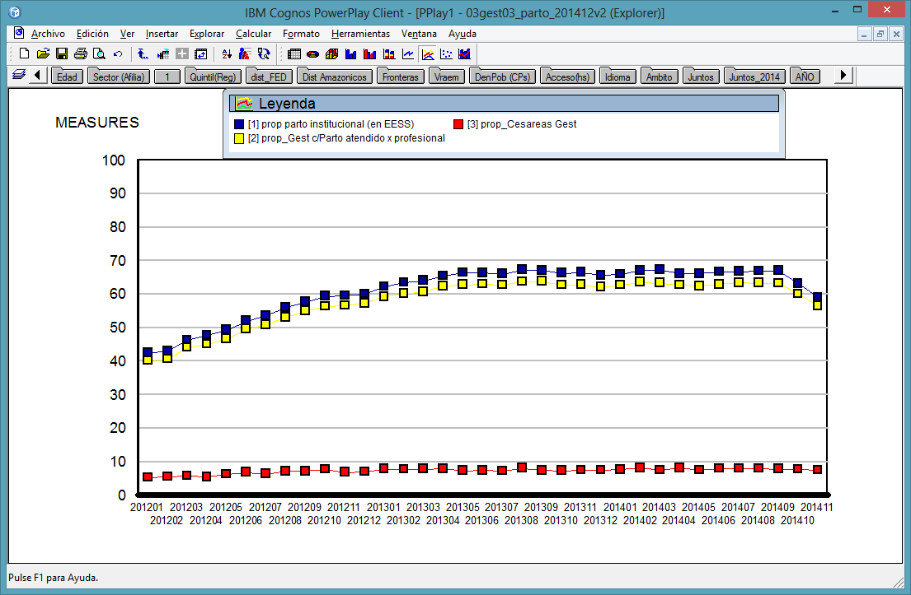
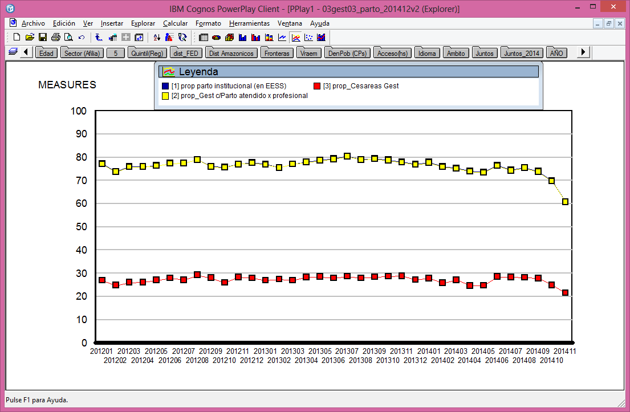
Proporción de Gestantes afiliadas al SIS con parto institucional
Distritos con mas de 3000 habitantes de comunidades nativas amazónicas
Total
Distritos priorizados Quintil 1
Distritos Quintil 5

Slide 27
Medición de cobertura de productos
Definir dimensiones de análisis
Demográficos: grupo de edad, género.
Ámbito: Rural, urbano.
Región natural: Costa, Sierra, Selva
Ámbitos priorizados: Distritos JUNTOS, VRAEM, Huallaga, Amazónicos.
Educación de la madre
Territorial: departamento, provincia, distrito
Tiempo: mensual, Trimestral, anual.

Slide 28
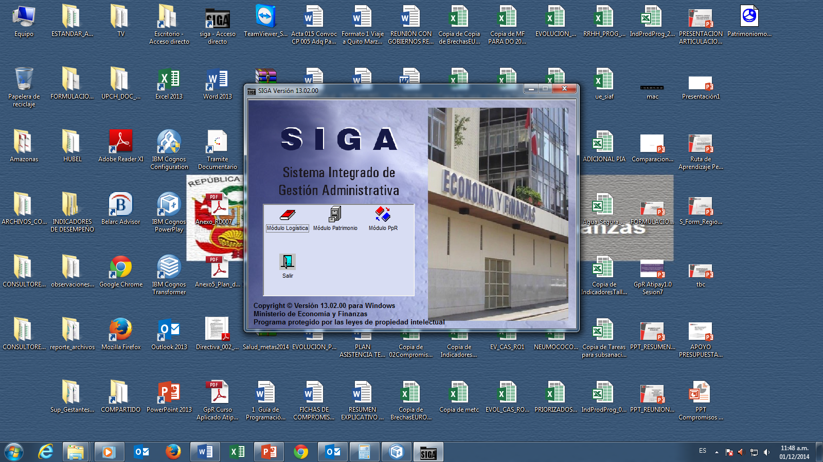
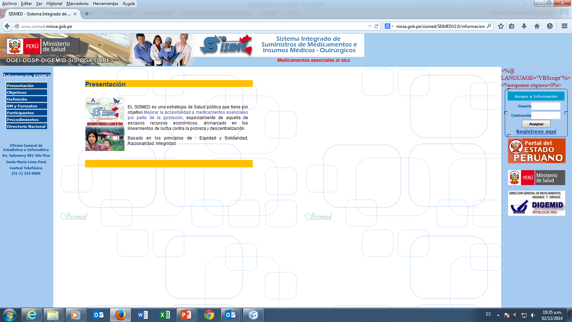
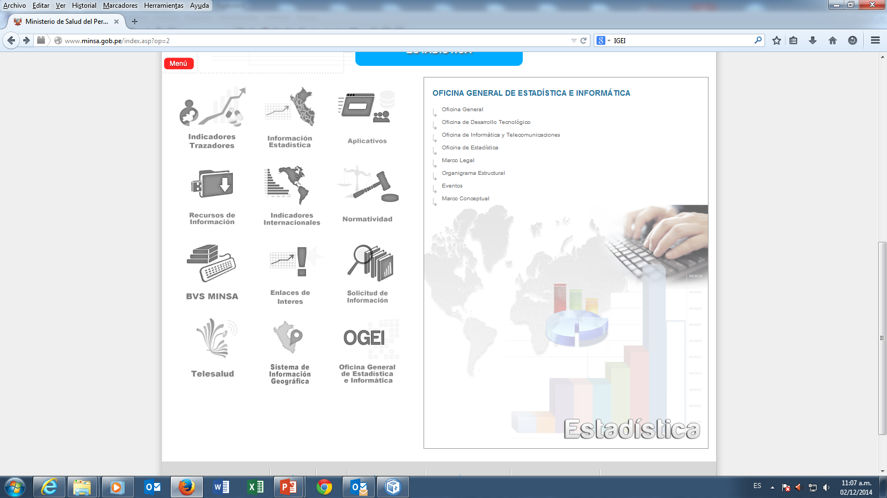
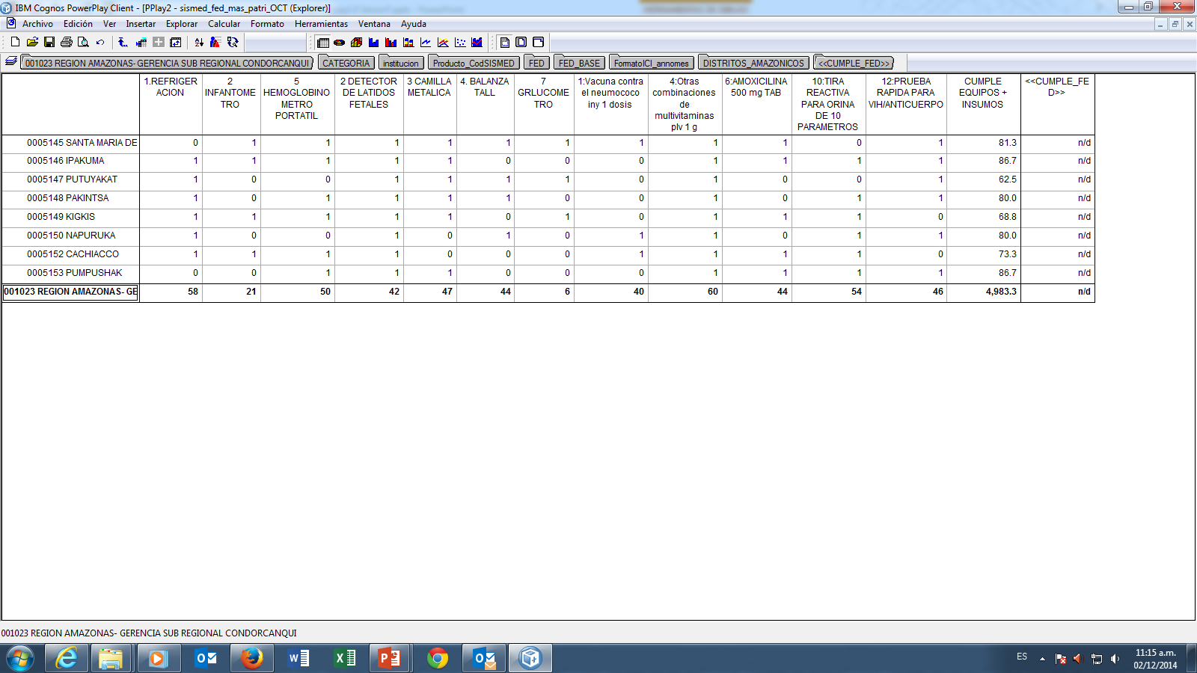
Seguimiento al Insumo en el punto de atención
HIS
Brinda información sobre la disponibilidad de insumos en los puntos de atención

Slide 29
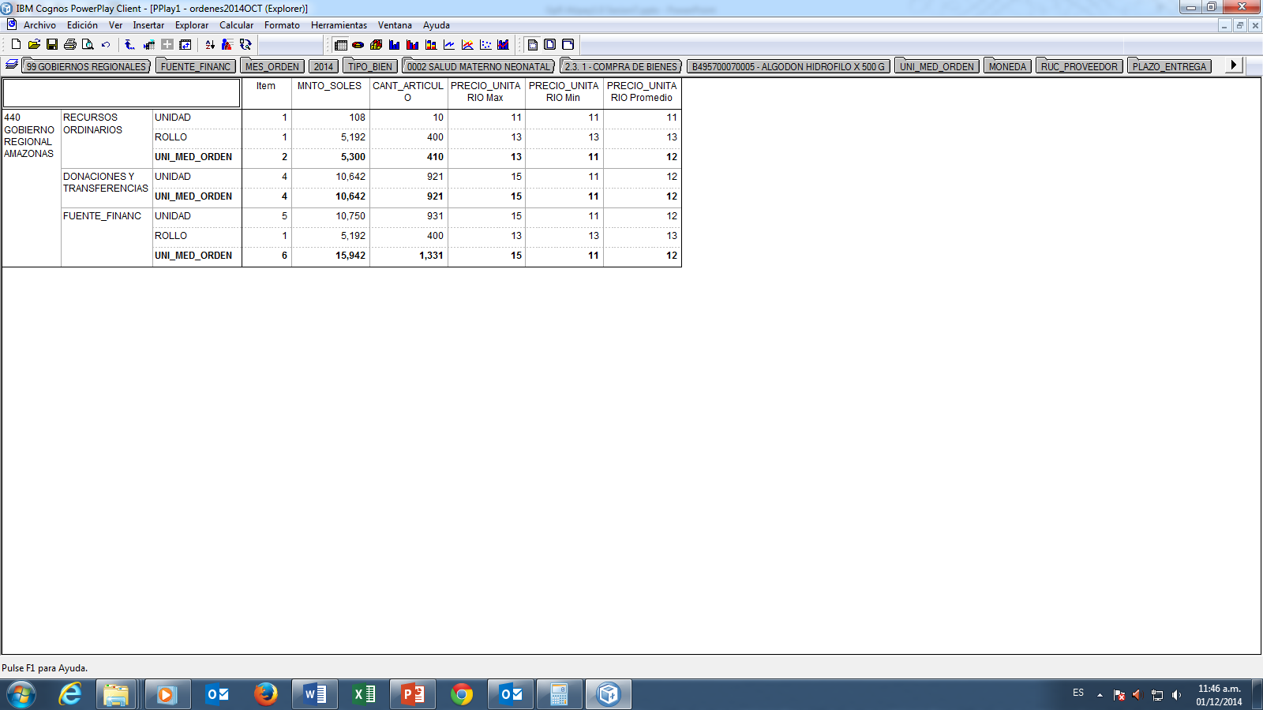
Seguimiento: Sistema Integrado de Gestión Adm. (SIGA)
Brinda información sobre el detalle de las adquisiciones, existencias en almacenes y distribución de los insumos a los puntos de atención.

Slide 30
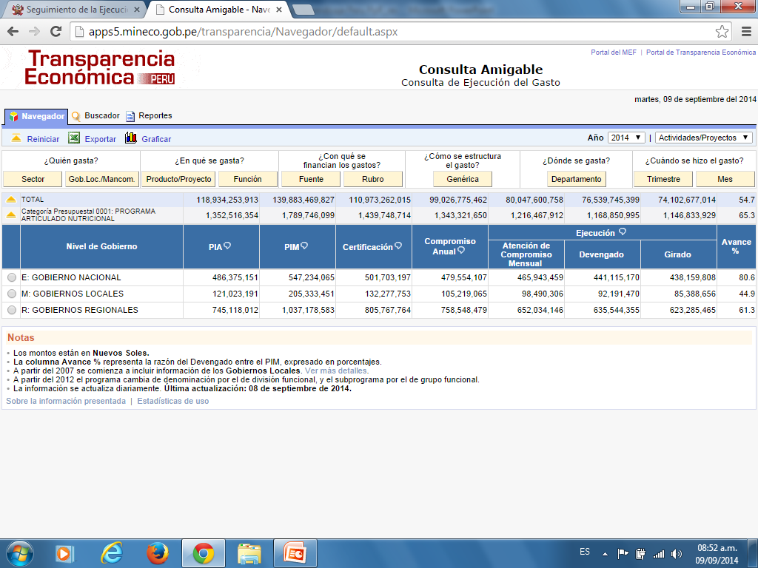
Herramientas de seguimiento al Gasto: Consulta Amigable
Brinda información del gasto público hasta el nivel de detalle de específica. Se actualiza diariamente

Slide 31
Seguimiento y Evaluación de la Implementación de los PP
Análisis de la evolución presupuestal y protección del presupuesto asignado a cada PP.
Análisis de la ejecución presupuestal por categoría presupuestal/FF/Genérica de gasto.
Análisis de la calidad del gasto: Priorización y oportunidad en la ejecución presupuestal.
Análisis del desempeño: Indicadores de producto y efecto en el resultado por PP.

Slide 32
I. Evolución presupuestal de los Programas Presupuestales consolidado y por PP; PIA: 2010-2015 y PIM: 2010-2014: Total y bienes/servicios.
Contenido | Fuente | Objetivo | Responsable
Evolución presupuestal según categoría Evolución presupuestal de programas presupuestales por toda fuente, genérica bienes y servicios y activos no financieros. * Setiembre y Febrero | SIAF PIM 2010-2014 | Conocer la evolución y la preservación de los recursos asignados a los PP, a nivel de UE y GR, durante los periodos de evaluación Permite identificar modificaciones presupuestarias injustificadas que afectan los recursos asignados a los PP. | Oficina de Planeamiento y presupuesto de UE/Sector/ MEF

Slide 33
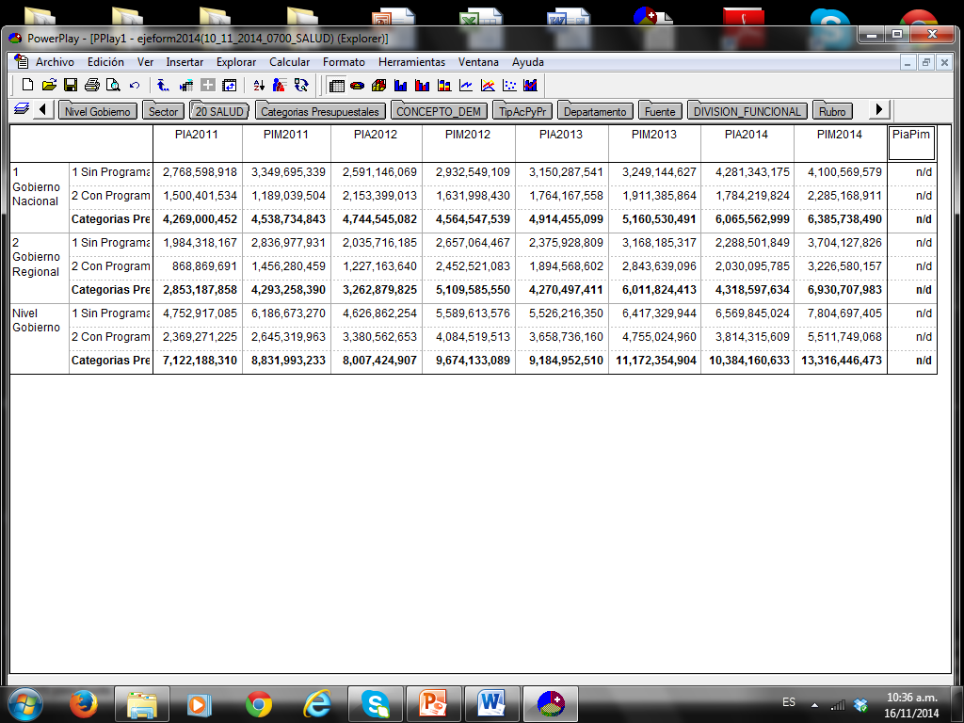
Evolución presupuestal según Categoría Presupuestal por Nivel de Gobierno: PIA-PIM: 2011-2014 Total.

Slide 34
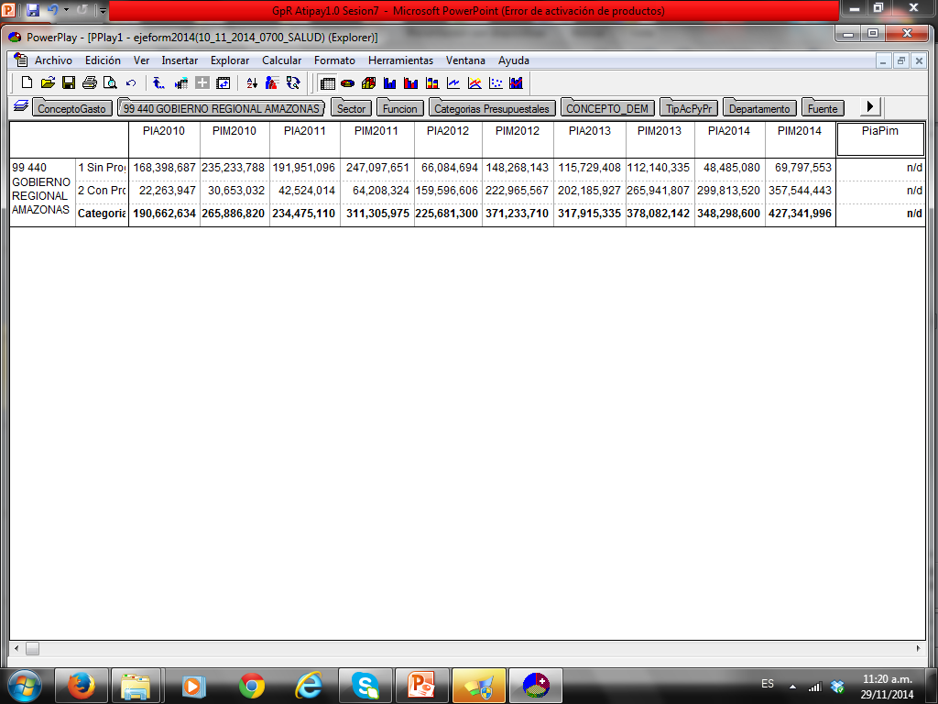
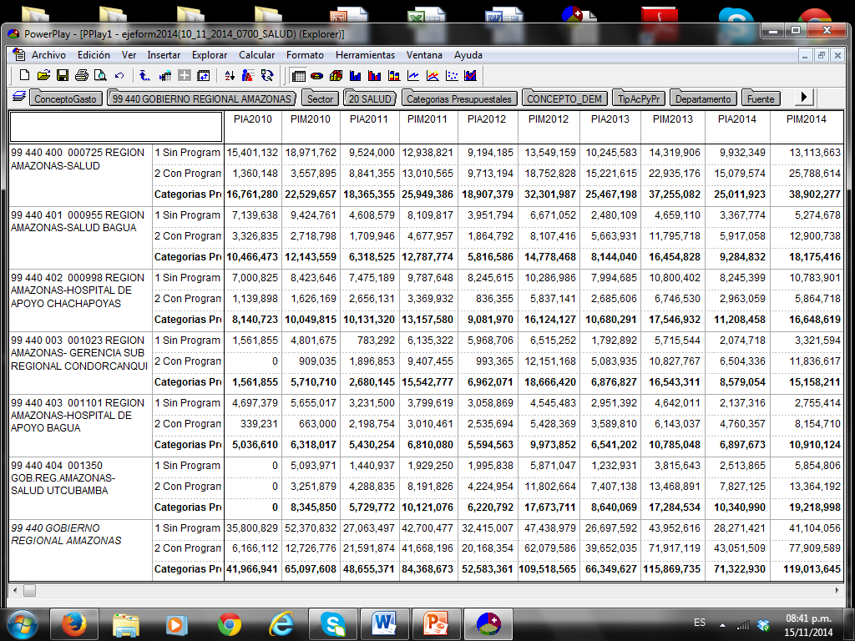
Evolución presupuestal según Categoría Presupuestal: GR Amazonas: PIA-PIM: 2010-2014 Total
Educación y Salud

Slide 35
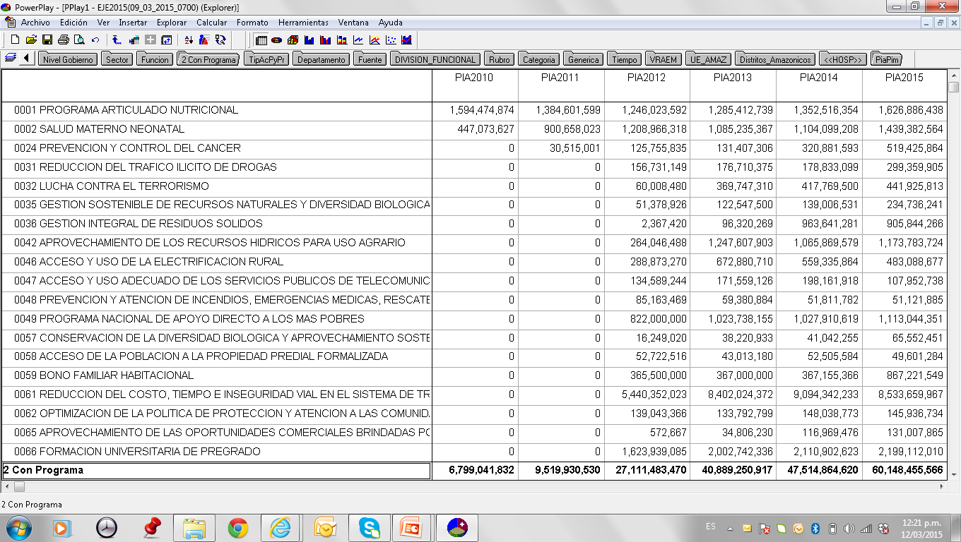
Protección presupuestal de los Programas Presupuestales: PIA: 2010-2015

Slide 36
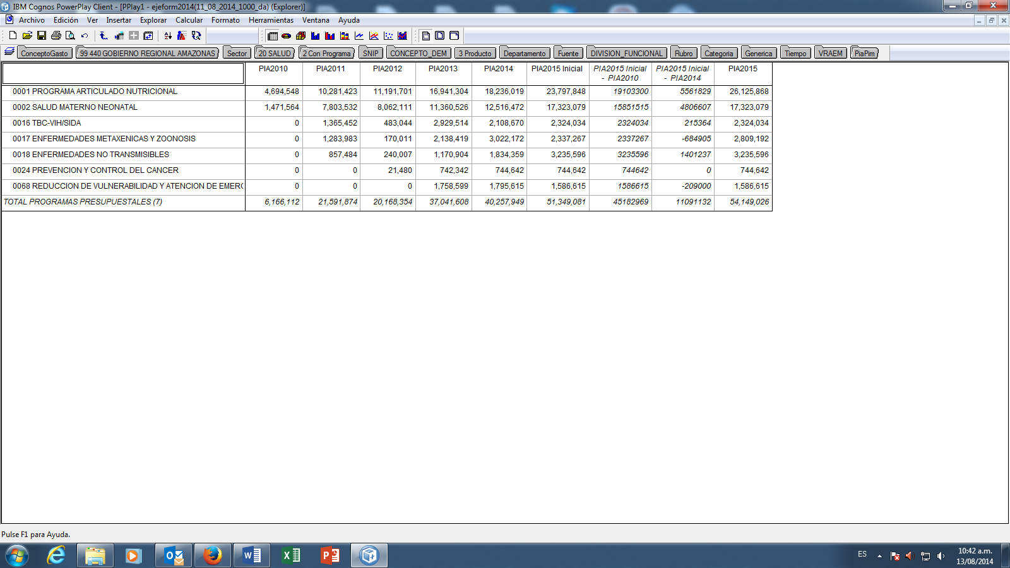
Protección presupuestal de los Programas Presupuestales: PIA: 2010-2015 Total Amazonas

Slide 37
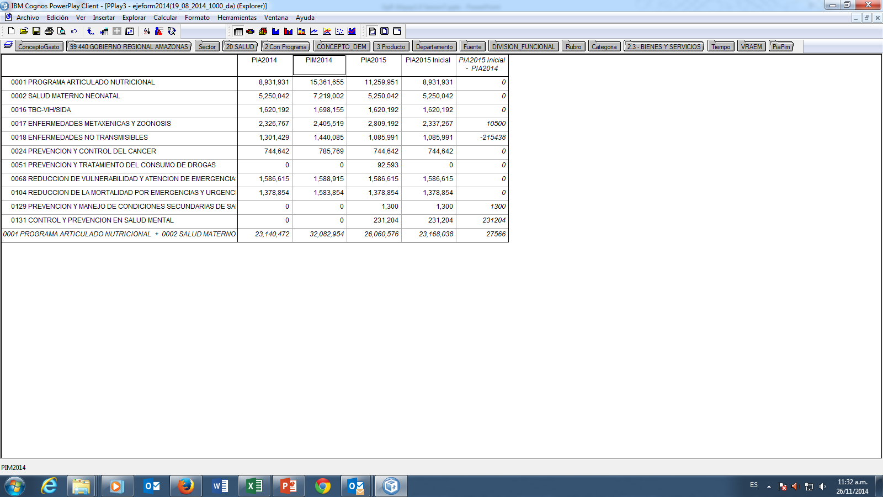
Protección presupuestal de los Programas Presupuestales: PIA: 2014-2015: Bienes y Servicios. Amazonas

Slide 38
Financiamiento de los Programas Presupuestales: Donaciones y Transferencias (SIS)
 | PIM2009 | PIM2010 | PIM2011 | PIM2012 | PIM2013 | PIM2014 | RATIO
PRESUPUESTO CAS EN PP | 57,404,547 | 160,508,982 | 326,601,829 | 536,529,788 | 640,120,799 | 718,376,473 | 13
PRESUPUESTO SIS EN PP | 105,968,749 | 145,590,846 | 178,803,519 | 200,488,086 | 400,665,981 | 411,997,291 | 4
PRESUPUESTO SIS TOTAL | 414,886,688 | 452,812,058 | 454,551,158 | 490,106,570 | 763,086,985 | 907,128,484 | 2

Slide 39
II. Ejecución presupuestal de los PP: PIM VS Ejecución en bienes/servicios
Contenido | Fuente | Objetivo | Responsable
1. Ejecución presupuestal en RO y Donaciones y Transferencias. Genérica bienes y servicios y Activos No Financieros. Cuadro Nº 3 y (4)* | SIAF PIM VS EJEC 2014 (Valores y % | Conocer cuánto y qué % del presupuesto asignado a los PP es ejecutado a nivel regional y en cada UE a la fecha más reciente. Permite identificar nudos críticos y deficiencias de ejecución en algunas específicas de gasto, para proponer ajustes. | Oficina de Planeamiento y presupuesto de UE/GR

Slide 40
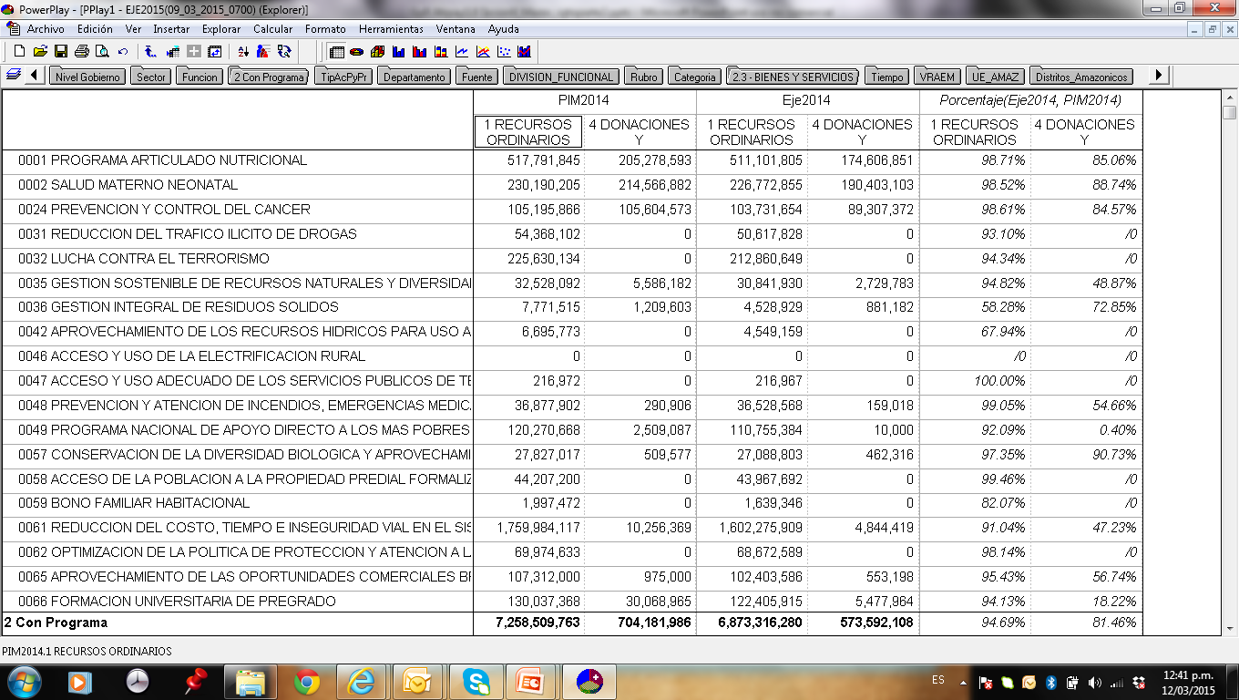
II. Ejecución presupuestal de los PP: PIM VS Ejecución en bienes/servicios

Slide 41
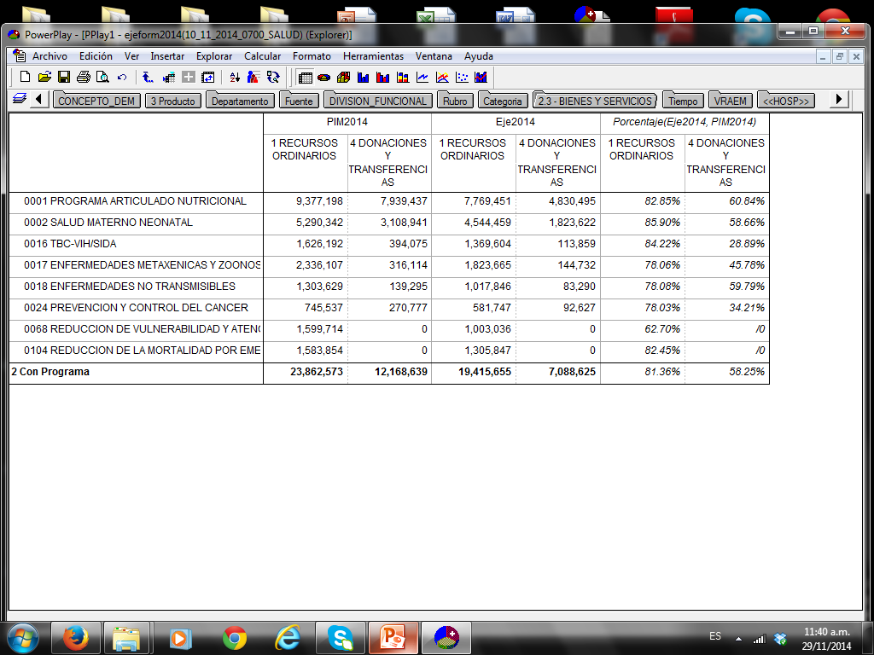
II. Ejecución presupuestal de los PP: PIM VS Ejecución en bienes/servicios: RO y DT: Al 10 Nov. 2014

Slide 42
III. Calidad del gasto: Priorización y oportunidad en la ejecución presupuestal
Contenido | Fuente | Objetivo | Responsable
1. Distribución y priorización del gasto 2013-2014 por específicas de gasto en la genérica de gasto bienes y servicios, en programas presupuestales. 2. Oportunidad del gasto por toda fuente en bienes y servicios y en CAS en PP según devengado mensual 2013-2014. | SIAF EJEC 2013-2014 | Conocer las prioridades y la oportunidad del gasto en los PP para atender las necesidades de los programas presupuestales. Permite identificar la necesidad de realizar ajustes en la ejecución del año en curso y del siguiente año presupuestal. | Oficina de Planeamiento y presupuesto de UE/GR

Slide 43
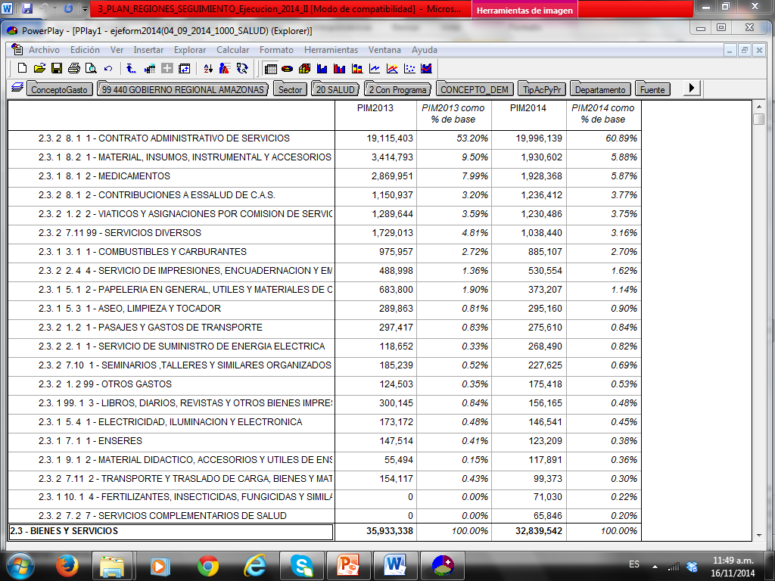
III. Calidad del gasto: Priorización en la ejecución presupuestal en bienes y servicios en PP. GR Amazonas

Slide 44
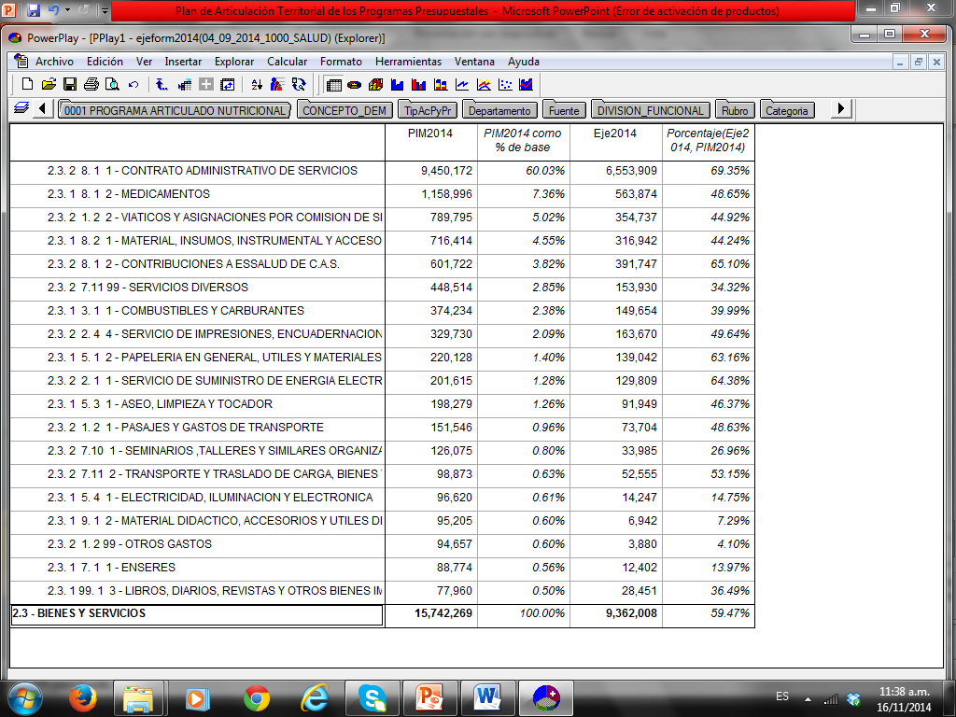
III. Priorización y Ejecución presupuestal en bienes y servicios. PP Articulado Nutricional

Slide 45
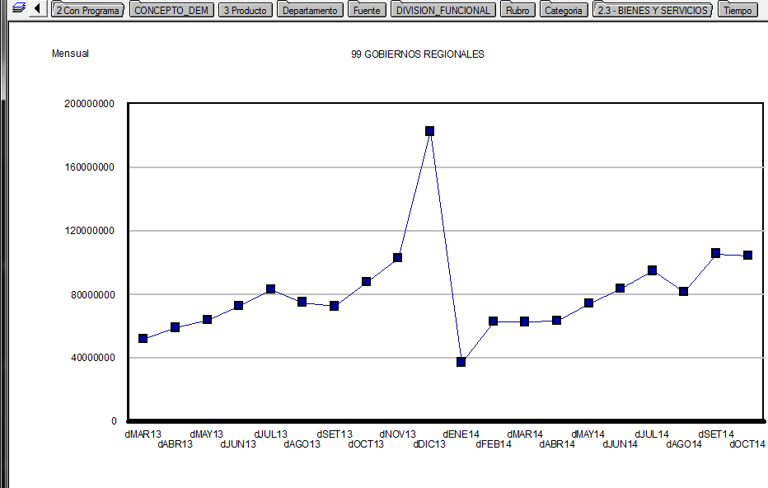
III. Calidad del gasto: Oportunidad en la ejecución presupuestal: Bienes y Servicios en PP.
La mayor parte del presupuesto se gasta en los últimos meses del año

Slide 46
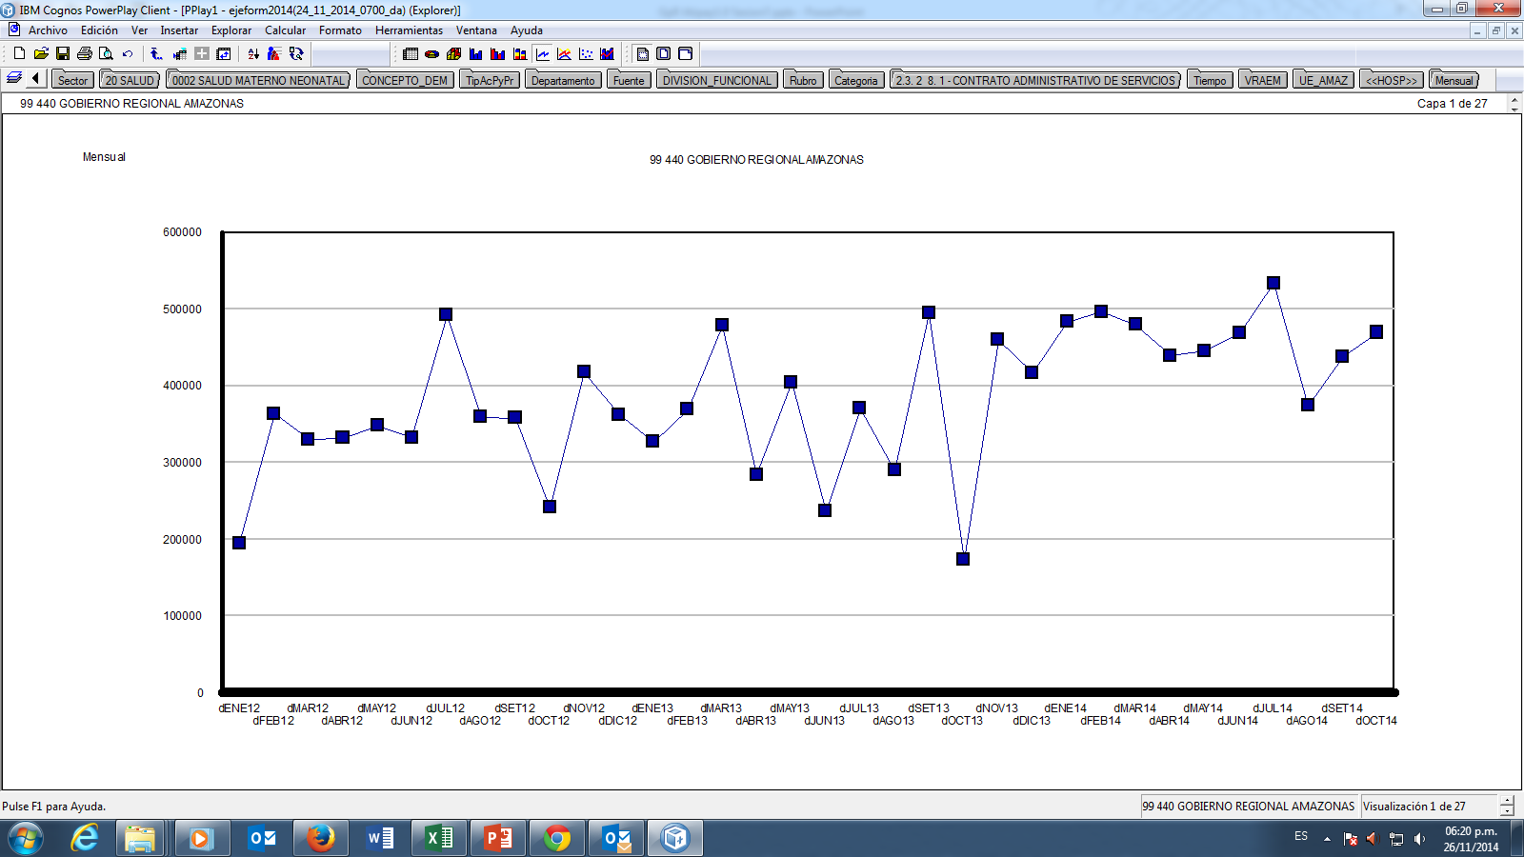
III. Calidad del gasto: Oportunidad en la ejecución presupuestal: Gasto mensual en personal CAS PP Materno.
El gasto no es regular a lo largo del año, afectando la oportunidad en la entrega de servicios

Slide 47
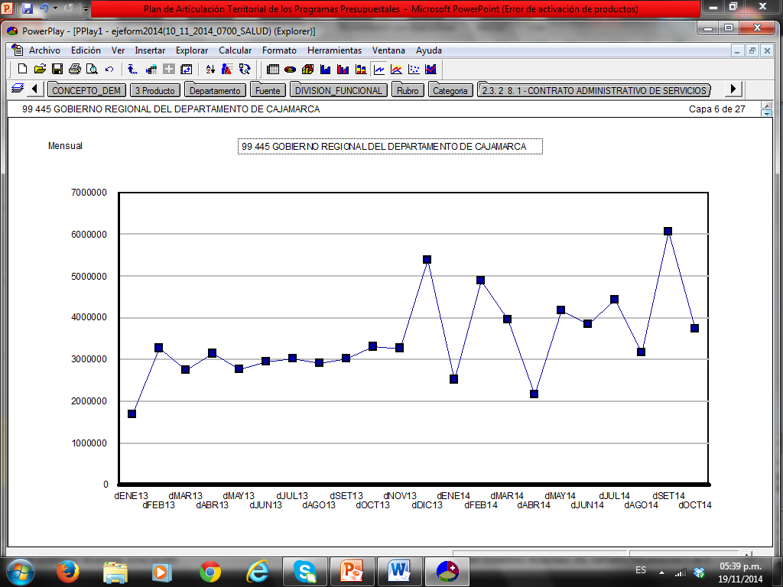
III. Calidad del gasto: Oportunidad en la ejecución presupuestal: Bienes y Servicios en PP.
El gasto óptimo mensual en CAS no se mantiene constante entre un año y otro.

Slide 48
IV. Efectividad del Gasto en Programas Presupuestales
Contenido | Fuente | Objetivo | Responsable
1. Análisis del presupuesto asignado a los programas presupuestales en PIA-PIM 2009 a 2013 VS avance de metas de indicadores de resultados y productos. | SIAF PIA Y PIM 2010 AL 2014 INDICADORES ENDES 2007-2013 (Según diseño de cada programa) Aplicativo RESULTA-MEF | Revisar el nivel de correspondencia alcanzado entre el recurso utilizado en cada programa presupuestal y los cambios producidos en los indicadores de desempeño que miden los resultados | Dirección de Salud de las Personas de UE/GR Planeamiento y presupuesto

Slide 49
El grupo analiza y comenta los aspectos presupuestales y la efectividad alcanzada en un programa presupuestal: Se entrega un paquete de información para el análisis correspondiente.
Ejercicio
Luego responde las siguientes preguntas: 1. ¿Cómo ha sido la evolución del presupuesto en el programa? 2. ¿El nivel de ejecución alcanzado en el PP es adecuado? 3. ¿Cuál es la calidad del gasto realizado en el PP? 4. ¿Considera adecuada la efectividad alcanzada en el PP? 5. Otros comentarios

